Slide 1


Slide 2

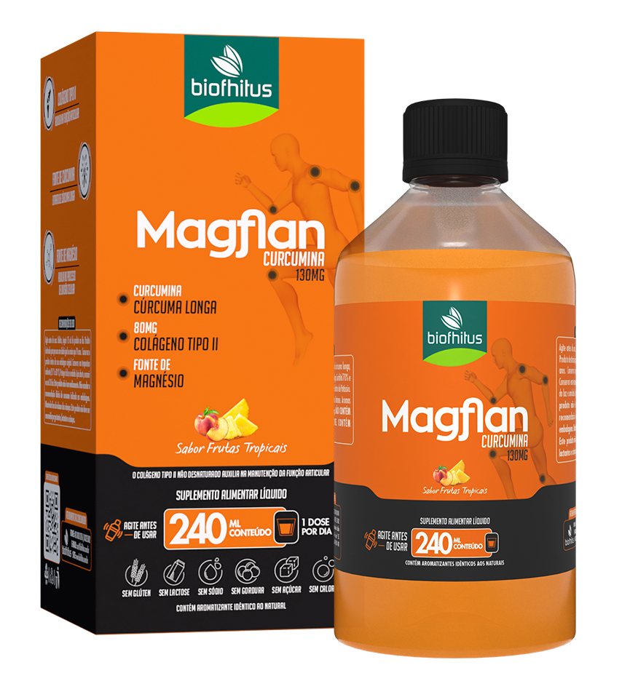

Slide 4
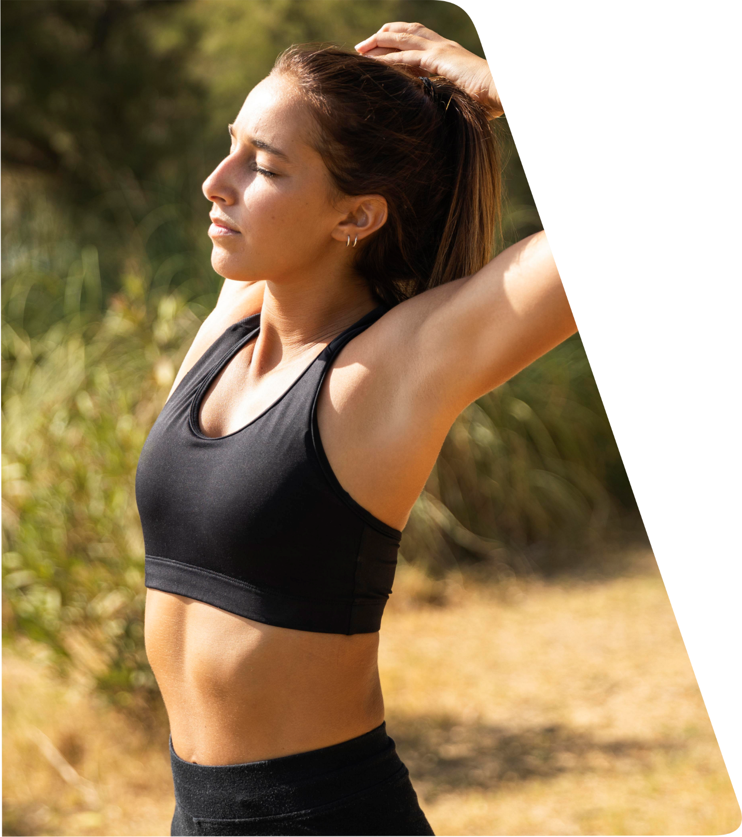

MAGFLAN CURCUMINA combina em apenas um produto o mineral MAGNÉSIO com substâncias bioativas como a CURCUMINA e o COLÁGENO TIPO II não desnaturado.
Nutrientes importantíssimos para a manutenção da SAÚDE DAS ARTICULAÇÕES. A sinergia desses nutrientes colabora para a melhor flexibilidade do corpo, pois contribui com a hidratação, manutenção e maior resistência do tecido articular, minimizando possíveis processos inflamatórios.

Slide 5





AUXILIA NA FUNÇÃO ARTICULAR
O COLÁGENO utilizado no Magflan Curcumina é o do tipo II, o colágeno específico para articulação. Ele está em sua forma in natura (não desnaturado) o que preserva sua ação biológica promovendo melhores resultados.

Slide 6

MAIS FLEXIBILIDADE SEM DESCONFORTO
O MAGNÉSIO, está envolvido em várias reações bioquímicas no organismo, sendo essencial para a SAÚDE ÓSSEA e MUSCULAR. O magnésio promove o RELAXAMENTO muscular evitando a ocorrência de cãibras, contribuindo na MANUTENÇÃO e RESTAURAÇÃO das células da CARTILAGEM, e na RESISTÊNCIA e FORTALECIMENTO das fibras musculares.

Slide 7
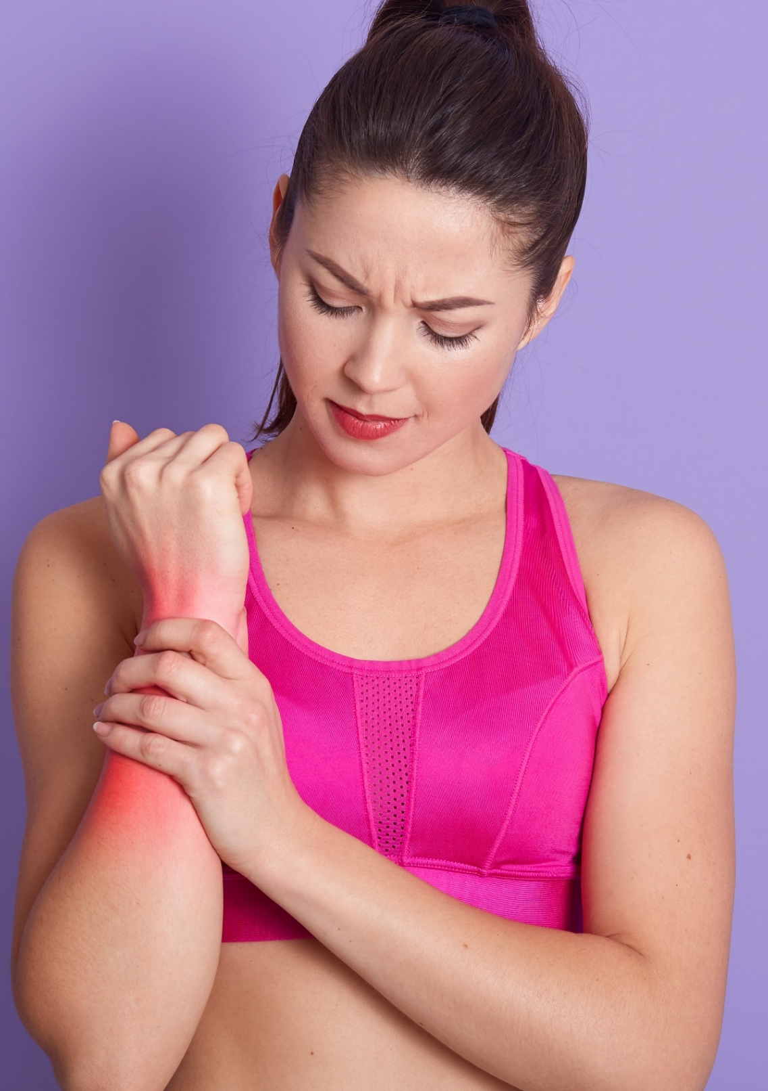
AUXILIA NA DIMINUIÇÃO INFLAMAÇÃO NAS ARTICULAÇÕES
A CÚRCUMA por sua vez, reduz dores musculares, MELHORA a capacidade de recuperação do músculo e PREVINE lesões e inflamações.
Baseado em estudos a CURCUMINA, o principal ativo da cúrcuma longa l., possui POTENTE ação anti-inflamatória e antioxidante. Que ocorre pela regulação de diferentes moléculas e vias de sinalização.

Slide 8

AUXILIA NA RECUPERAÇÃO DAS ARTICULAÇÕES
AUXILIA EM MOVIMENTOS SEM DORES
AUXILIA NA RECUPERAÇÃO EM PROCESSOS INFLAMATÓRIOS
PROMOVE MAIOR FLEXIBILIDADE E MOVIMENTO CORPORAL
PRESERVA AS FUNÇÕES ARTICULARES
MAIS FLEXIBILIDADE SEM DESCONFORTO

Slide 9


Magflan Curcumina é ideal para auxiliar na recuperação de pessoas que estão com processo inflamatório nas articulações. Indicado para homens e mulheres acima de 19 anos, que buscam por suplementação para auxiliar na preservação das funções articulares e na melhor funcionalidade motora do corpo.
Produto não indicado para gestantes, lactantes e crianças. Nesses casos buscar orientação de médico, farmacêutico ou nutricionista.
Adultos, ingerir 15 mL do produto ao dia.

Slide 10

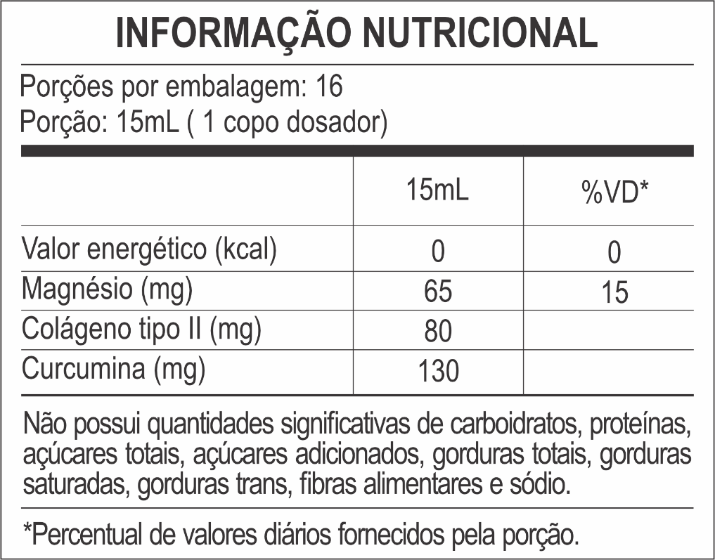
Embalagem com frasco de 240 mL e copo dosador .
Ingredientes: Sulfato de Magnésio, Extrato de rizomas de cúrcuma longa, Colágeno tipo II não desnaturado. Veículos: Água, Sorbitol 70% e Glicerina. Conservante Benzoato de Sódio e Sorbato de Potássio. Acidulante Ácido Cítrico. Espessante Goma Xantana. Aromas Idênticos aos Naturais de Abacaxi e Pêssego. NÃO CONTÉM GLÚTEN. NÃO CONTÉM LACTOSE. COLORIDO ARTIFICIALMENTE.

Slide 11





www.Biofhitus.com.br
@biofhitus
Facebook.com/Biofhitus

